Slide 1


Pertemuan ke-13
GOOD GOVERNANCE

Slide 2
GOOD GOVERNANCE
Penyelenggaraan pemerintahan yang amanah (Bintoro Tjokroamidjojo)
Tata pemerintahan yang baik (UNDP)
Pengelolaan pemerintahan yang baik dan bertanggung jawab (LAN)
Pemerintahan yang bersih (Clean Government)
2

Slide 3

GOVERNANCE - GOVERNMENT
GOVERNANCE
GOVERNMENT
Tata kelola
Proses penyelenggaraan pemerintahan
Menyangkut perencanaan, pelaksanaan, dan evaluasi
Tentang pemerintahan
Strukturnya
Kelembagaannya
Pelaksananya

Slide 4


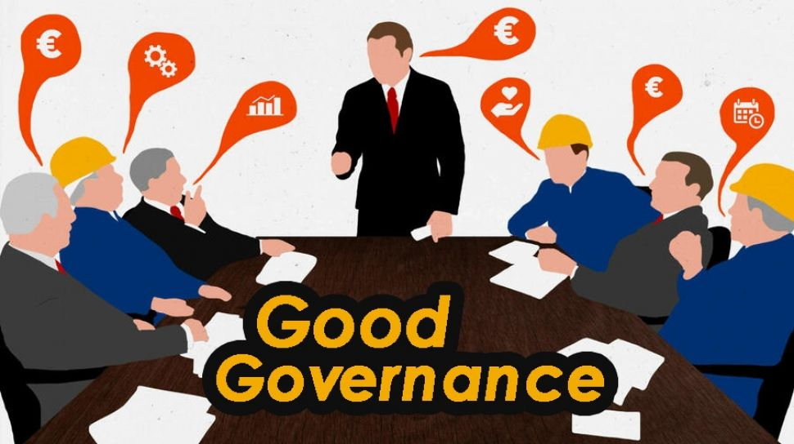

Apa yang disebut Good Governance
-Pelayanan kepada pemangku kepentingan, yaitu memberikan layanan yang merata kepada pihak-pihak berkepentingan secara baik. Prinsip effiensi, jelas, cepat, murah dan mudah harus menjadi acuan dalam bekerja.
-Mengutamakan kesepakatan pelaksanaan, yaitu berupaya agar setiap kepentingan dapat terakomodasi dalam mewujudkan kepentingan masyarakat. Kesepakatan harus disusun secara tertulis dan dijadikan acuan dalam pelaksanaan kegiatan.
- Akuntabilitas, yaitu kegiatan harus dapat dipertanggung jawabkan. Termasuk dalam hal ini adalah unsur-unsur: transparansi, supremasi hukum, prosedural, profesionalitas, dan kualitas pekerjaan.
.
.

Slide 5
5 PERANGKAT PENTING GOOD GOVERNANCE
Terbentuknya Sistem pelayanan ( satu atap )
Peraturan perundangan mengenai pelayanan publik,
Transparansi biaya untuk pelayanan publik,
Prosedur standar operasional,
Reformasi mindset, sikap dan prilaku serta mental petugas dalam melakukan pelayanan.

Slide 6
PRINSIP GOOD GOVERNANCE
Transparansi
Partisipasi
Penegakan hukum
Demokrasi
Daya tanggap (responsip)
Wawasan ke depan (visi strategis)
Akuntabilitas
Efektivitas & efesiensi
Profesionalisme
Pengawasan
6

Slide 7
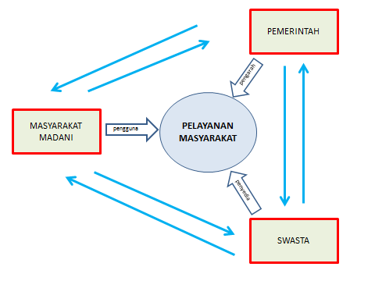
Unsur yang Terlibat Good Governance
7

Slide 8
Peran Pemerintahan (Pengarah)
Menciptakan kondisi politik, ekonomi, sosial yang stabil
Menciptakan peraturan yang efektif dan berkeadilan
Menyediakan public service yang efektif dan accountable
Menegakkan HAM
Melindungi lingkungan hidup
Mengurus standar kesehatan dan standar keselamatan publik
8

Slide 9
Peran Masyarakat (Pengguna)
Menjaga agar hak-hak masyarakat terlindungi
Mempengaruhi kebijakan
Sebagai sarana check and balances pemerintah
Mengawasi penyalahgunaan kewenangan sosial pemerintah.
Mengembangkan SDM
Sarana komunikasi antar masyarakat
9

Slide 10
Peran Swasta (Penyedia)
Menjalankan industri
Menciptakan lapangan kerja
Menyediakn insentif yang layak
Meningkatkan standar kehidupan masyarakat
Memelihara lingkungan hidup
Menegakkan peraturan
Mentransfer iptek kepada masyarakat
Menyediakan dana bagi masyarakat untuk mengembangan UKM
10

Slide 11
Untuk mewujudkan good governance dibutuhkan komitmen yang kuat dari semua unsur.
Untuk itu dibutuhkan pembinaan sikap mental (character building) yang konsisten.

Slide 12
SEKIAN
Terima kasih

